Slide 1
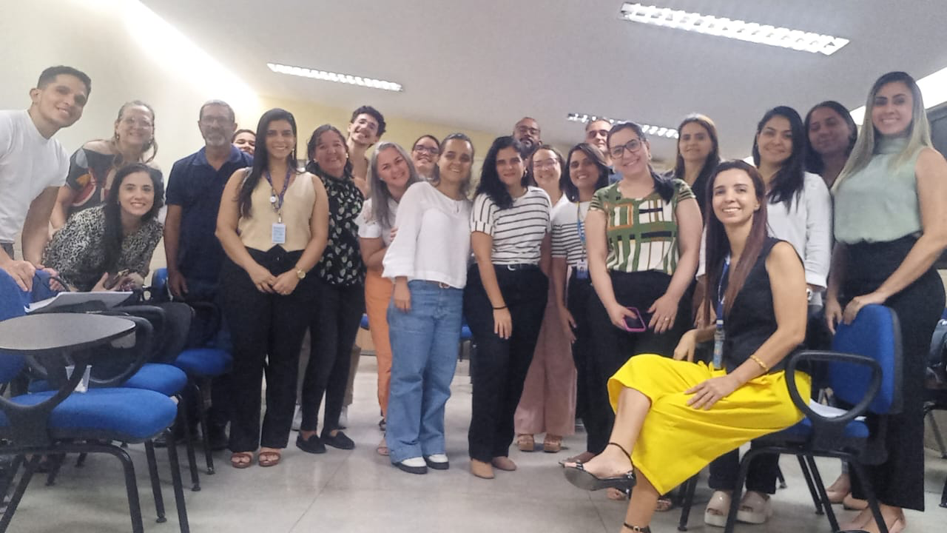
Implantação do Comitê Regional de Vigilância de Óbitos por Acidente de Transporte Terrestre (CRVOATT) na I Gerência Regional de Saúde de Pernambuco
Maciel Barros Lira^{1,2}*, Erika Patricia Santos Silva¹, Maria de Fatima Pinto Ribeiro¹,Clovis Eduardo de Moura Costa¹, Djane Luiza da Silva¹, Adriana Maria da Silva¹, Elaine Cristina Bomfim de Lima¹
¹I Regional de Saúde/Secretaria de Saúde de Pernambuco (I GERES/SES-PE), Recife, Pernambuco. ²Universidade Federal de Pernambuco (UFPE), Recife, Pernambuco. *Autor correspondente: maciel.barros@ufpe.br
OBJETIVO DA EXPERIÊNCIA
RESULTADOS
A estruturação, qualificação e implantação do comitê intersetorial para investigar, analisar e propor ações de prevenção a óbitos por ATT.
Os sistemas de investigação de óbitos e os programas de vigilância de doenças têm o potencial de orientar os serviços e a criação de políticas públicas voltadas para a redução da morbimortalidade (MCGOWAN; VIENS, 2010). A implantação do comitê possibilitou a sistematização do seu regimento, a realização de oficina de capacitação, a pactuação de prioridades e a criação de um fluxo de investigação qualificada, voltado à compreensão das circunstâncias e dos fatores associados, resultando na produção de informações estratégicas para o aprimoramento das ações de vigilância e prevenção de ATT.
DESCRIÇÃO DA EXPERIÊNCIA
A experiência consistiu na apresentação do regimento do comitê, do perfil epidemiológico da morbimortalidade por ATT, discussão das fichas de investigação de óbito por ATT do município, hospitalar e de síntese. Destacou-se, principalmente, a dinâmica de simulação da investigação de dois casos de um município, com o preenchimento simulado realizado por diferentes atores. Ao final, foram definidas pactuações, atribuições, o fluxo de investigação e cronograma de atividades.
APRENDIZADO E ANÁLISE CRÍTICA
A criação do comitê evidenciou a importância da colaboração intersetorial (Saúde, Segurança Pública, Trânsito) para uma análise multidimensional dos óbitos por ATT. Considerando as necessidades das políticas transversais. No intuito de garantir a manutenção da integração no compartilhamento de informações entre as diferentes instituições para investigação qualificada e em tempo oportuno.
CONCLUSÃO
A implantação do CRVOATT se constitui como uma ferramenta estratégica e fundamental para a vigilância e prevenção de mortes no trânsito. Recomenda-se o fortalecimento contínuo do comitê, a efetiva participação dos órgãos envolvidos e a utilização dos relatórios para nortear políticas públicas, campanhas educativas e ações de fiscalização, com foco especial na redução da mortalidade de motociclistas na I Região de Saúde.
OBJETIVOS
Treinar os profissionais das vigilâncias epidemiológicas municipais para a investigação e discussão dos óbitos por ATT; Analisar os fatores determinantes e condicionantes dos óbitos por acidentes de transporte terrestre; determinar o perfil de mortalidade; identificar fatores de risco e proteção.
Referências
MCGOWAN, C. R. ; VIENS, A. M. Death investigation systems and disease surveillance. Epidemiology and Infection, v. 139, n. 7, p. 986–990, 2010. Disponível em: <https://pubmed.ncbi.nlm.nih.gov/21156100/>. Acesso em: 31 set. 2025.
‌

